Slide 1
Алгоритмизация и программирование
Лекция 7

Slide 2

Принципы ООП

Slide 3

Инкапсуляция

Slide 4


Инкапсуляция
Без инкапсуляции
С инкапсуляцией

Slide 5


Инкапсуляция
Без инкапсуляции
С инкапсуляцией

Slide 6
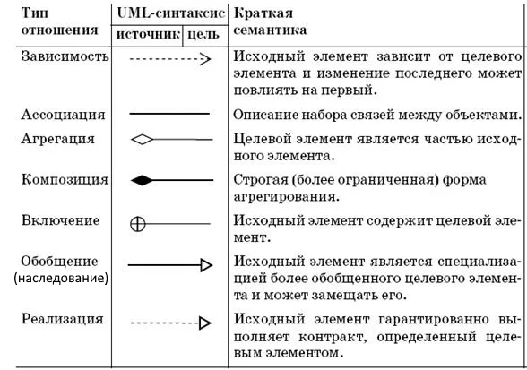
Отношение между классами

Slide 7
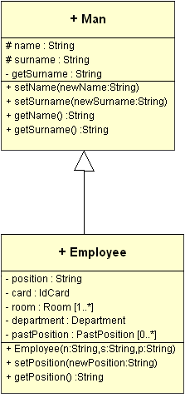
Наследование (обобщение)

Slide 8
https://habr.com/ru/post/463125/

Slide 9
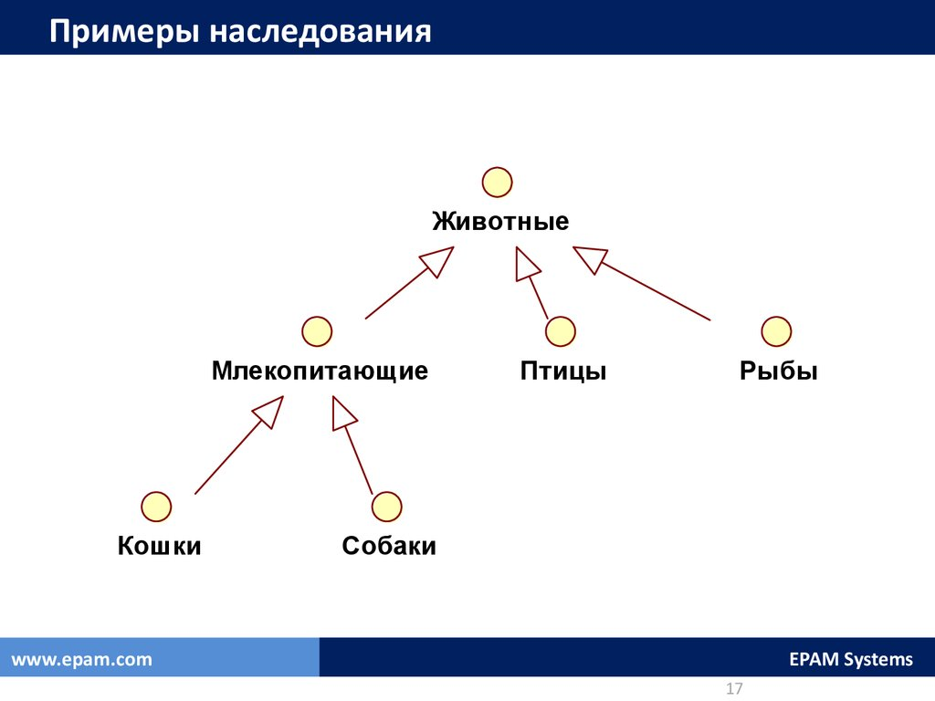

Slide 10
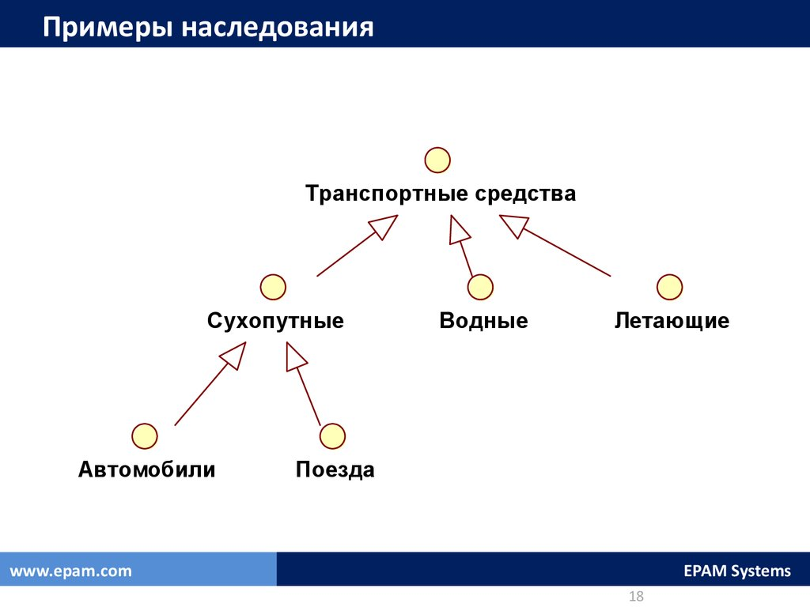

Slide 11
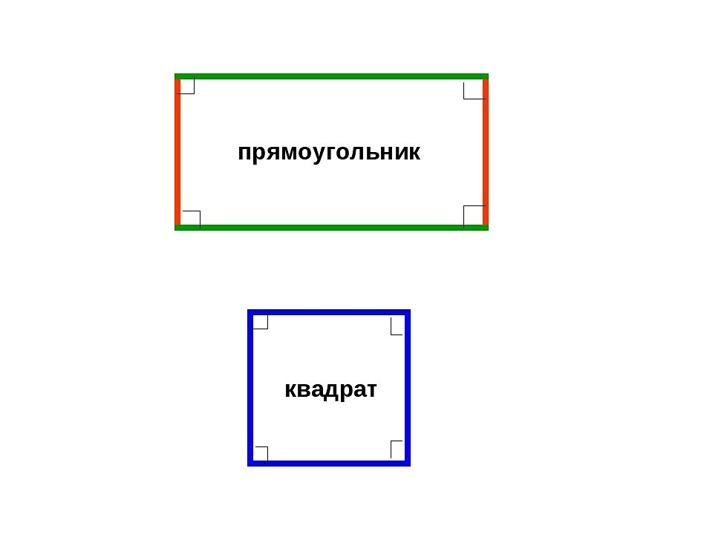
Кто кому предок?

Slide 12
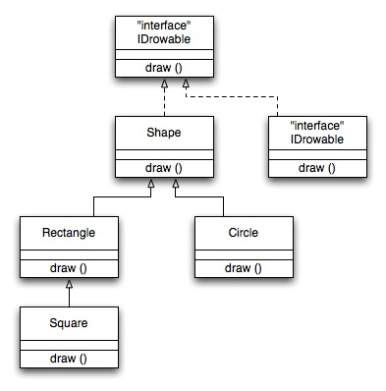
Как вариант

Slide 13
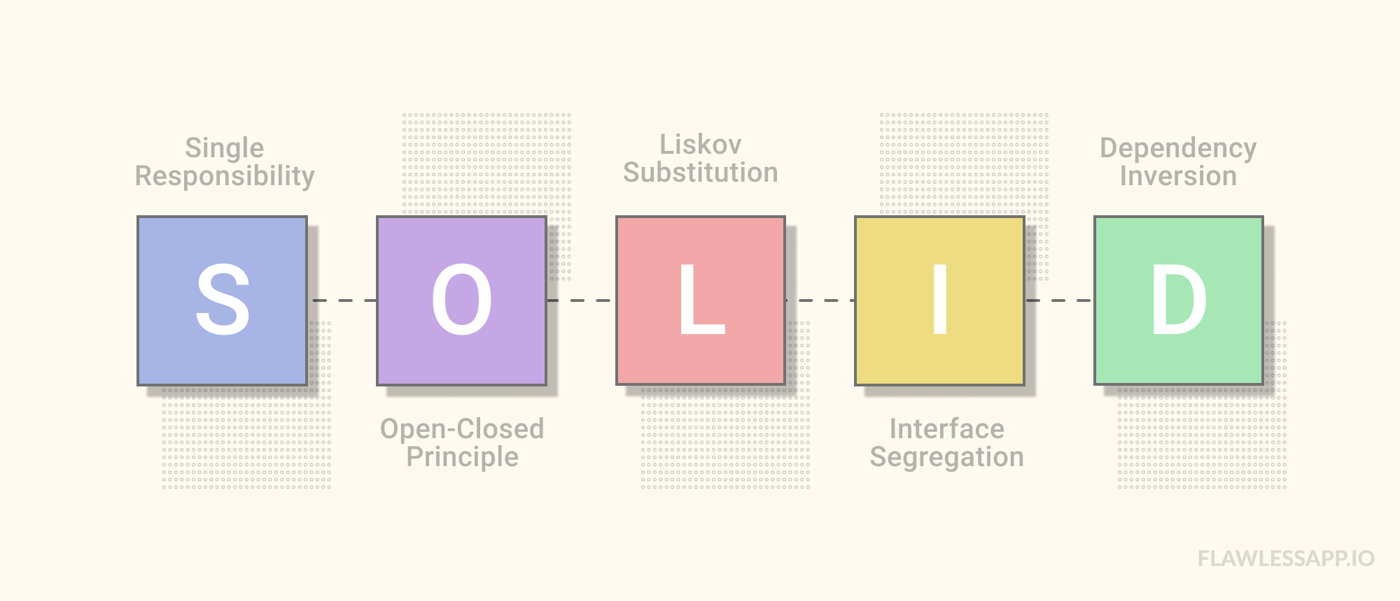

Slide 14
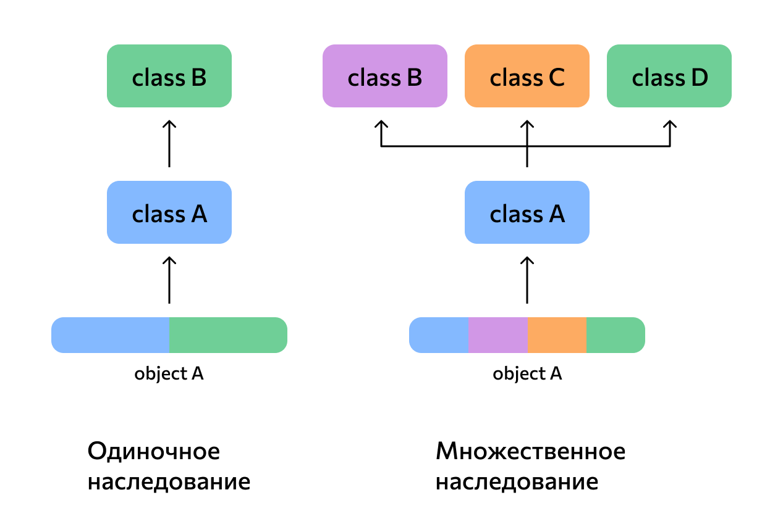
Виды наследования в С++

Slide 15
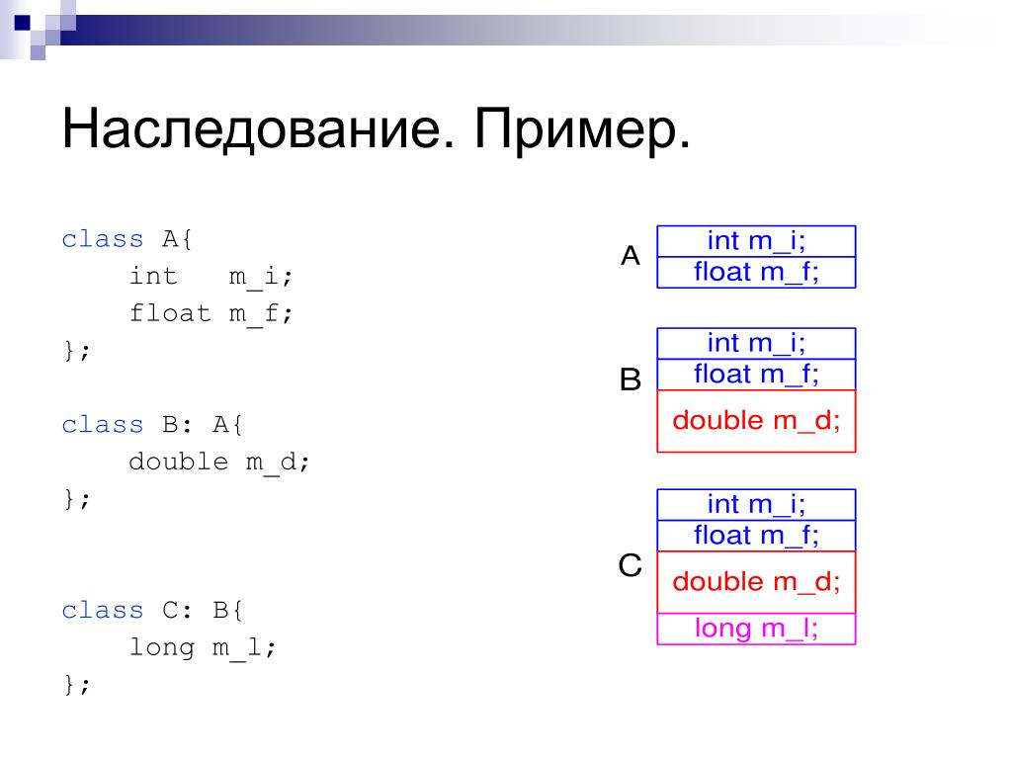

Slide 16
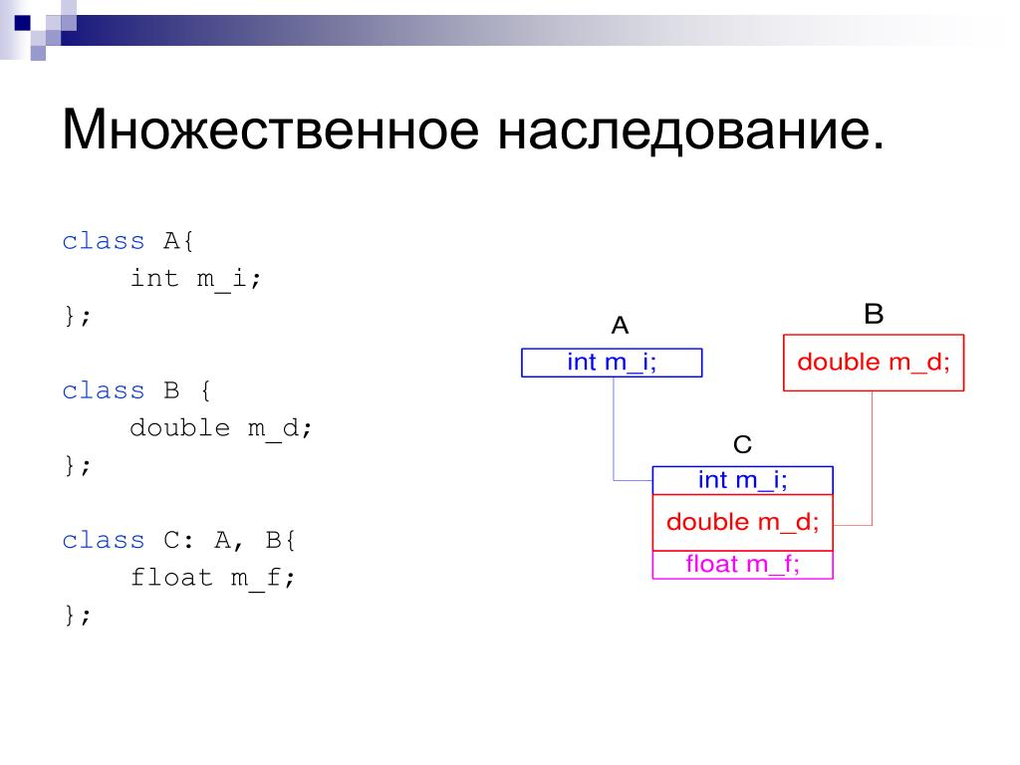

Slide 17
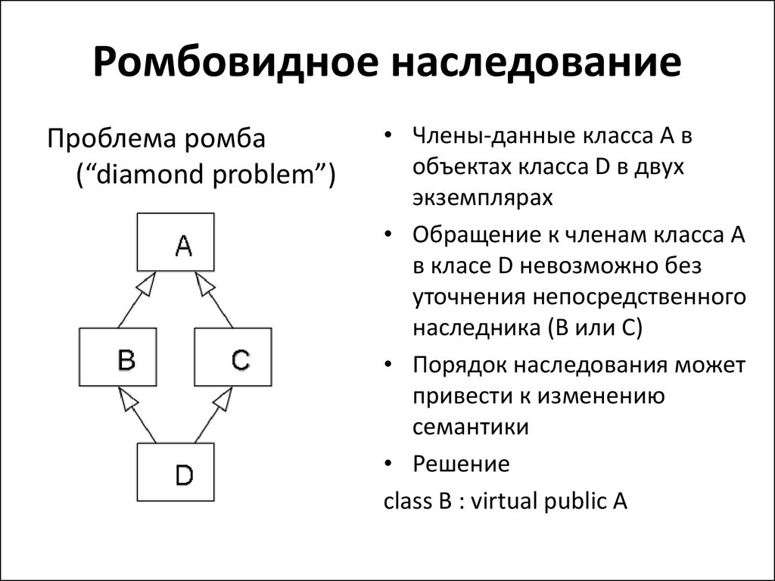

Slide 18
Правила поиска имён
class A{
public:
int name = 10;
};
class B: public A{
public:
int name = -10;
};
B object;
object.name = 5;
B
A
name
name
Поиск имени выполняется начиная с класса B. Т.к. имя name в нём есть, то дальнейший поиск не происходит и object.name = 5; присвоит 5 собственной переменной name класса B.

Slide 19
Правила поиска имён
class A{
public:
int name = 10;
};
class B: public A{
public:
int other = -10;
};
B object;
object.name = 5;
B
A
name
other
Поиск имени выполняется начиная с класса B. Т.к. имени name в нём нет, то поиск продолжается в родительских классах, т.е. в классе A. Поэтому object.name = 5; присвоит 5 переменной name доставшейся классу B от класса A.

Slide 20
Правила поиска имён
class A{
public:
int name = 10;
};
class B{
public:
int name = -10;
};
class C: public A, public B{
public:
int other;
};
С object;
object.name = 5;
C
A
B
name
name
other
Поиск имени выполняется начиная с класса C. Т.к. имени name в нём нет, то поиск продолжается в родительских классах, т.е. в классе A и классе B. Имя name присутствует в обоих классах, поэтому компилятор не может выбрать какое-то одно. Т.е. такой код приведёт к ошибке.

Slide 21
Правила поиска имён
class A{
public:
int name = 10;
};
class B{
public:
int name = -10;
};
class C: public A, public B{
public:
int other;
};
С object;
object.name = 5;
C
A
B
name
name
other
На процесс поиска имён квалификаторы доступа не влияют. Несмотря на то, что у класса A имя name находится в приватной секции и 100% не может быть доступно в точке вызова, а у класса B есть доступное имя name, мы получаем ошибку, по той же причине, что и на предыдущем слайде.

Slide 22
Правила поиска имён
class A{
public:
int name = 10;
};
class B{
public:
int name = -10;
};
class C: public A, public B{
public:
int other;
};
C object;
object.A::name = 5;
C
A
B
name
name
other
Квалификатор A:: однозначно определяет какое имя name нужно использовать.

Slide 23
 |  | Модификатор члена класса
 |  | public | protected | private
Место использования | Класс | + | + | +
 | Наследник | + | + | -
 | Внешний код: функции другие классы | + | - | -

Slide 24
class Der: public Base{};
class Der: protected Base{};
class Der: private Base{};
Если Base это class: class Der: /* private */ Base{};
Если Base это struct: class Der: /* public */ Base{};

Slide 25
 |  | Модификатор члена базового класса
 |  | public | protected | private
Тип наследования | public | public | protected | -
 | protected | protected | protected | -
 | private | private | private | -

